Slide 1
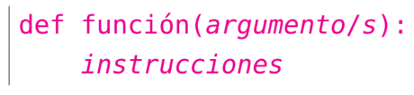
2.3 Funciones
(Aguilera, 2020)
Para definir una función en Python usamos el siguiente esquema
La primer fila no debe tener sangría y debe terminar con : (dos puntos).
La siguiente debe tener una sangría de 4 espacios
El grupo de instrucciones que comienza con la sangría se llama bloque, y termina cuando la sangría disminuye.
Un bloque de instrucciones puede contener sub-bloques, cuya sangría es mayor que el que lo contiene.

Slide 2
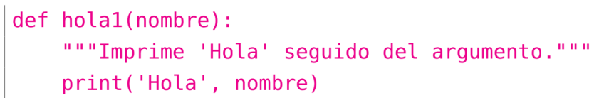
2.3 Funciones
(Aguilera, 2020)
Las funciones pueden no tener argumentos.
En Python siempre retornan algún valor, que puede ser no visible como None.
Ejemplo:
Para leer la documentación en la terminal ejecutar help(hola1)
La documentación de una función debe comenzar con un resumen de un único renglón corto, con no más de 60 caracteres.

Slide 3
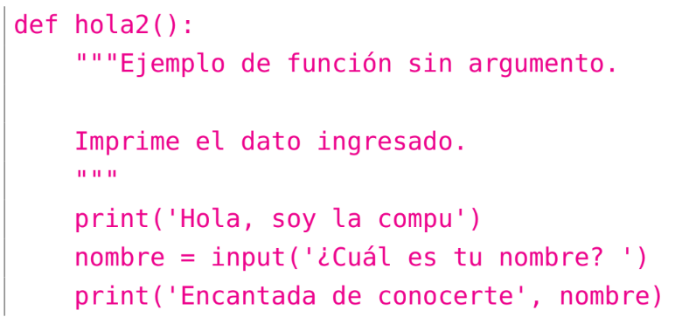
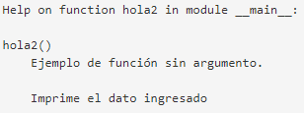
2.3 Función
(Aguilera, 2020)
Ejecutar help(hola2)
¿Qué valor tendra a, si hacemos a=hola2()?

Slide 4
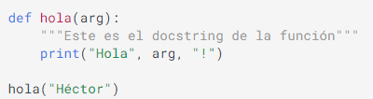



Docstrings
(Costa Guzmán, 2018)
En Python todos los objetos cuentan con una variable especial llamada doc gracias a la que podemos describir para que sirven y como se usan los objetos. Estas variables reciben el nombre de docstring.
Tenemos que crear un comentario en la primera línea después de la declaración.
Consultar la documentación:

Slide 5
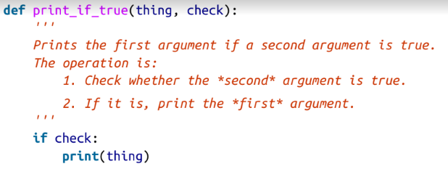
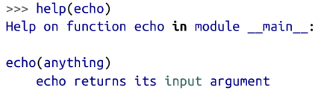

Docstrings
(Lubanovic, 2015)
Se puede hacer una cadena de documentos bastante larga e incluso agregar formato enriquecido:
Para ver únicamente la cadena de documentos

Slide 6
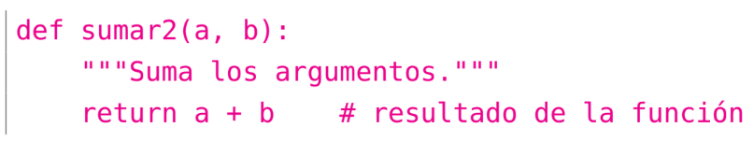

2.3 Función
(Aguilera, 2020)
¿Qué retorna para los siguientes casos?

Slide 7
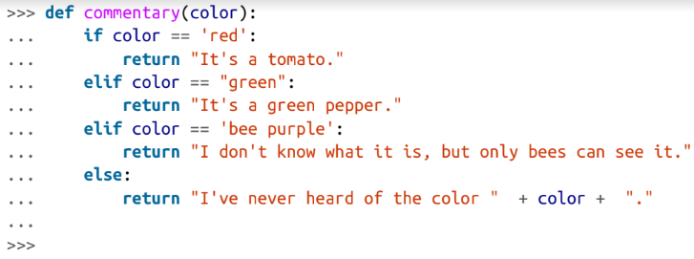


Ejemplo
(Lubanovic, 2015)

Slide 8
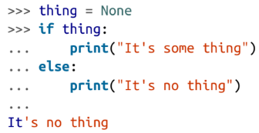
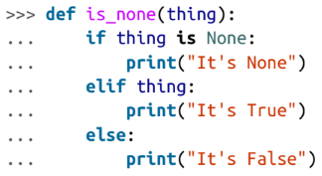
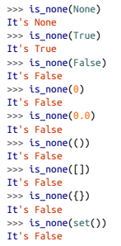
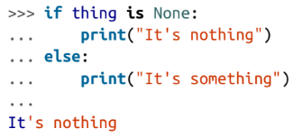
None es útil
(Lubanovic, 2015)
Ejemplo
Para distinguir none de un valor booleano false, usar el operador is.

Slide 9
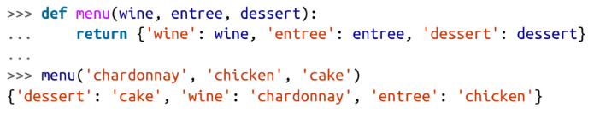
Argumentos posicionales
(Lubanovic, 2015)
Esta función crea un diccionario a partir de sus argumentos de entrada posicionales y lo devuelve:
Aunque es muy común, una desventaja de los argumentos posicionales es que es necesario volver a miembro el significado de cada puesto. Si nos olvidamos y llamamos menu () con vino como último argumento en lugar del primero, la comida sería muy diferente:

Slide 10
Argumentos de palabras claves
(Lubanovic, 2015)
Para evitar la confusión de argumentos posicionales, puede especificar argumentos con los nombres de sus parámetros correspondientes, incluso en un orden diferente de su definición en el función:
Se puede mezclar argumentos posicionales y de palabras clave.

Slide 11
Valor en parámetros predeterminado
(Lubanovic, 2015)
Se puede especificar valores predeterminados para los parámetros. Se utiliza el valor predeterminado, si cuando se llama a la función, no se proporciona un argumento correspondiente.

Slide 12
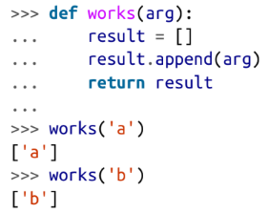
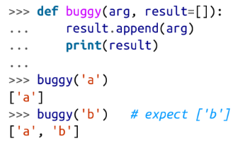
Error lógico
(Lubanovic, 2015)
En el siguiente código , se espera que la función buggy se ejecute cada vez con una nueva lista de resultados vacía, sin embargo esto no ocurre.
La solución podría ser:

Slide 13


Reunir argumentos posicionales con *
(Lubanovic, 2015)
Si ha programado en C o C++, puede asumir que un asterisco (*) en un programa en Python es un puntero, sin embargo Python no utiliza punteros.
Cuando se utiliza dentro de la función con un parámetro, un asterisco agrupa un número de variable de argumentos posicionales en una túpla de valores de parámetros.
Esto es útil para escribir funciones como
print

Slide 14
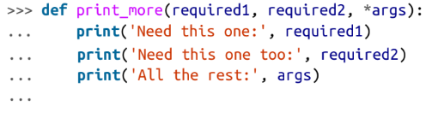
Reunir argumentos posicionales con *
(Lubanovic, 2015)
Si la función requiere argumentos posicionales, coloar *arg al final para agarrar el resto de argumentos.

Slide 15

Reunir argumentos de palabra clave **
(Lubanovic, 2015)
Se pueden utilizar dos asteriscos (**) para agrupar argumentos de palabras clave en un diccionario, donde, los nombres de los argumentos son las claves, y sus valores son los valores correspondientes del diccionario.
Dentro de la función kwargs es un diccionario
Si mezcla parámetros posicionales con * args y **kwargs, deben ocurrir en ese orden

Slide 16
Programación Funcional
(González Duque)
La programación funcional es un paradigma en que la programación se basa en su totalidad en funciones, entendiendo el concepto de función según su definición matemática.
Python, sin ser un lenguaje puramente funcional incluye varias características tomadas de los lenguajes funcionales como son las definiciones de orden superior o las funciones lambdas (funciones anónimas).

Slide 17
Funciones de Orden Superior
(González Duque)
Se le conoce como funciones de orden superior a las funciones que toman como argumento una función, o entregan una como resultado de ello.
Esto es posible en Python, ya que todo es considerado un objeto. Y las funciones no son una excepción.

Slide 18





Función como objeto
(Lubanovic, 2015)
En Python todo es un objeto, esto incluye números, cadenas, tupas, listas, diccionarios y también funciones.
Las funciones se pueden asignar a variables, usarse como argumentos para otras funciones y devolverlas desde funciones
Observe que se pasó a la función answer, mas no answer(), cuando tienen paréntesis significa llamar a la función, sin paréntesis trata a la función como cualquier otro objeto.

Slide 19



Función como objeto
(Lubanovic, 2015)

Slide 20


Combinación de técnicas *(args) y ** (kwargs)
(Lubanovic, 2015)
Dada una función de prueba que tome cualquier número de argumentos posicionales, calcular la suma utilizando la función sum(), y luego devolver el resultado.

Slide 21
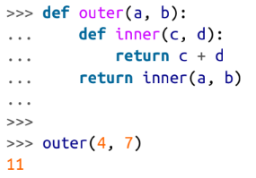
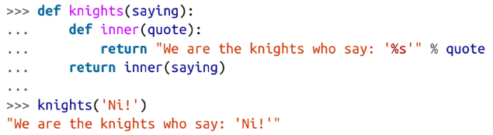
Funciones Internas
(Lubanovic, 2015)
Se puede definir una función dentro de otra
Una función interna puede ser útil al realizar alguna tarea compleja más de una vez dentro de otra función, para evitar bucles o duplicación de código

Slide 22
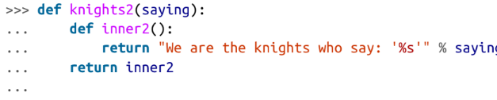
Cierres
(Lubanovic, 2015)
Una función interna puede actuar como cierre.
Esta es una función que se genera dinámicamente por otra función y puede cambiar y recordar los valores de las variables que fueron creadas fuera de la función.
Inner2() usa el parámetro externo directamente en lugar de obtenerlo como argumento.
Knights2() devuelve el nombre de la función inner2 en lugar de llamarlo

Slide 23

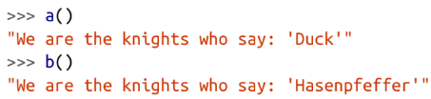

Cierre
(Lubanovic, 2015)
La función inner2() conoce el valor que se pasó de saying y lo recuerda.
La línea return inner2 devuelve esta copia especializada de la función inner2 (pero no la llama).
Lo anterior es un cierre: una función creada dinámicamente que recuerda de donde vino.

Slide 24
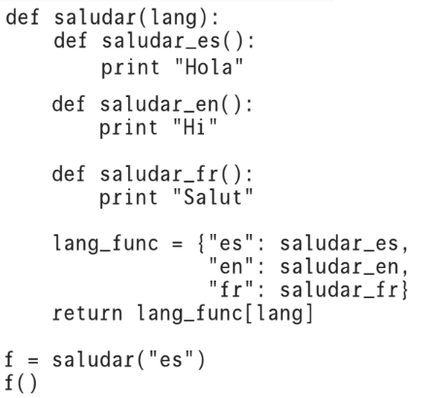
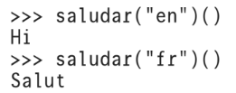
Ejemplo:
(González Duque)

Slide 25
Iteraciones de Orden Superior sobre listas
(González Duque)
Una de las cosas interesantes que se puede realizar con funciones de orden superior es pasarlas como argumentos de las funciones map, filter y reduce.
Estas funciones nos permiten sustituir los búcles típicos de los lenguajes imperativos mediante construcciones equivalentes.

Slide 26
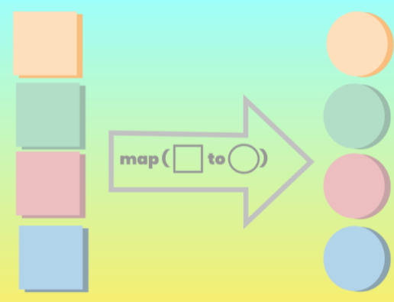
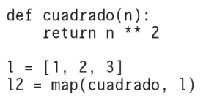
Map(function, sequence[,sequence,…])
(González Duque)
(García Pérez, 2018)
La función map aplica una función a cada elemento de una secuencia y devuelve una lista con el resultado de aplicar la función a cada elemento.
Ejemplo: elevar al cuadrado todos los elementos de una lista

Slide 27
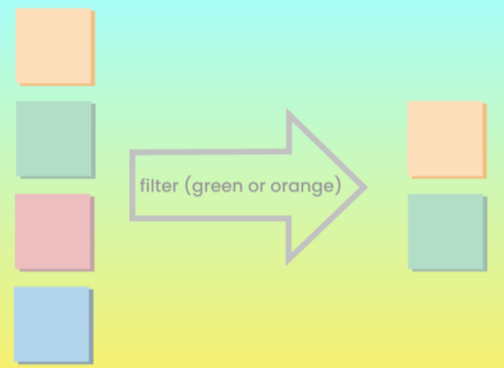
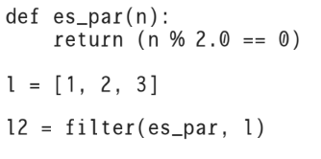
Filter(function, sequence)
(González Duque)
(García Pérez, 2018)
La función filter verifica que los elementos de una secuencia cumplan una determinada condición, devolviendo una secuencia con los elementos que cumplan esa condición (a través de un objeto de tipo filtro, por lo que deberá aplicar un cast).
Ejemplo: extraer de una lista los elemento pares

Slide 28
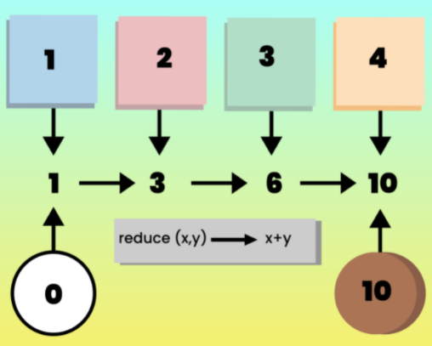
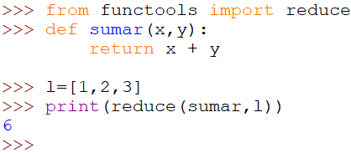
Reduce(function,sequence[,initial])
(González Duque)
(García Pérez, 2018)
La función reduce aplica una función a pares de elementos de una secuencia hasta dejarla en un solo valor.
A partir de la versión 3 de Python, se movió la función al módulo estandar functools
Ejemplo: sumar todos los elementos de una lista

Slide 29

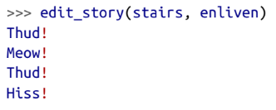

Funciones anónimas: La función lambda
(Lubanovic, 2015)
En Python, una función lambda es una función anónima expresada como una sola declaración. Se puede usar en lugar de una pequeña función normal.
Para ilustrarlo primero veamos una función normal

Slide 30

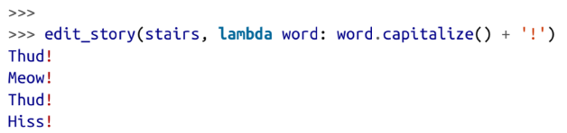
Funciones anónimas: La función lambda
(Lubanovic, 2015)
La función enliven() es tan pequeña que podemos reemplazarla por una lambda

Slide 31
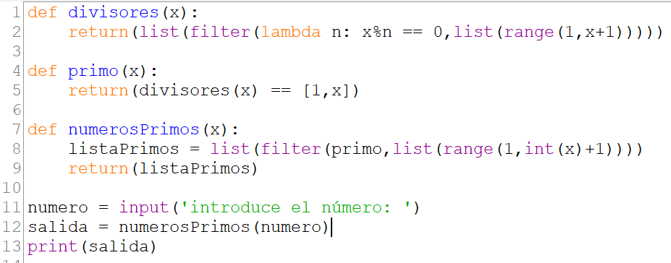
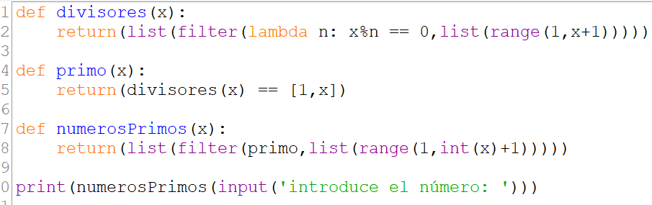
Ejemplo: calcular números primos
(Lubanovic, 2015)
4
3
2
1
[]

Slide 32
Ejemplo: Calcular el día de la semana
¿Qué día de la semana es 25 de noviembre de 2021?
Código: 0 = domingo, 1 = lunes, 2 = martes, …, etc.
Pasos para calcular diaSemana
El número de años pasados se multiplica por 365
Hacer una corrección para los años bisiestos pasados
Calcular el tamaño de los meses del año actual
Calcular el número de días pasados del último mes.
Al número obtenido, aplicar división por modulo con 7.

Slide 33
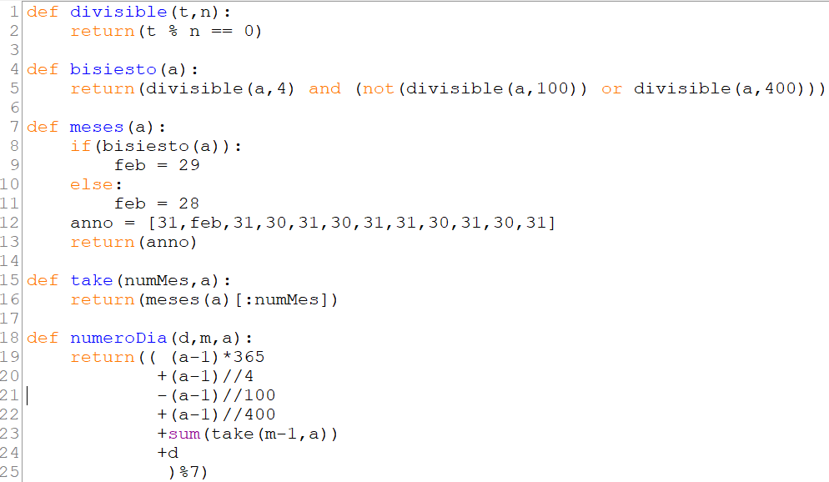
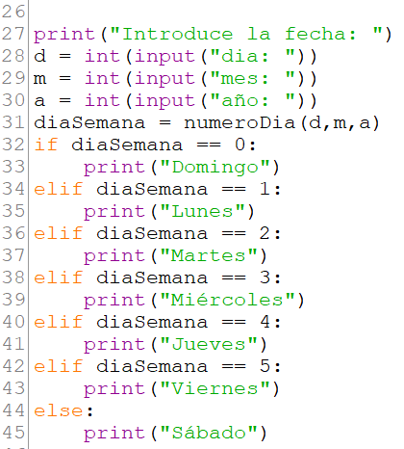
Ejemplo: Calcular el día de la semana
d=25, m=11, a=2021
2021, 400
2021
2021
10, 2021
2020*365 =737300
+2020//4 = 505
-2020//100 = 20
+2020//400 = 5
+ 273
+ 25
738,088%7

Slide 34
Actividad 10-1. Funciones de Orden Superior
Escribir una función que aplique un descuento a un precio y otra que aplique el IVA a un precio. Escribir una tercera función que reciba un diccionario con los precios y porcentajes de una cesta de la compra, y una de las funciones anteriores, y utilice la función pasada para aplicar los descuentos o el IVA a los productos de la cesta y devolver el precio final de la cesta.
[{‘precio’:90, ‘porcentaje’:20},
{‘precio’:30, ‘porcentaje’:16}]

Slide 35
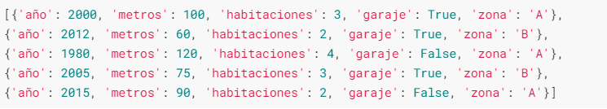
Actividad 10-2. Funciones de Orden Superior
Una inmobiliaria de una ciudad maneja una lista de inmuebles como la siguiente:
Construir una función que permita hacer búsqueda de inmuebles en función de un presupuesto dado. La función recibirá como entrada la lista de inmuebles y un precio, y devolverá otra lista con los inmuebles cuyo precio sea menor o igual que el dado. Los inmuebles de la lista que se devuelva deben incorporar un nuevo par a cada diccionario con el precio del inmueble, donde el precio de un inmueble se calcula con las siguiente fórmula en función de la zona:
Zona A: precio = (metros * 1000 + habitaciones * 5000 + garaje * 15000) * (1-antiguedad/100)
Zona B: precio = (metros * 1000 + habitaciones * 5000 + garaje * 15000) * (1-antiguedad/100) * 1.5

Slide 36
Comprensiones
(Lubanovic, 2015)
Una comprensión es una manera compacta de crear una estructura de datos en Python desde uno o más iteradores.
Las comprensiones permiten combinar bucles y pruebas condicionales con una sintaxis menos detallada.

Slide 37
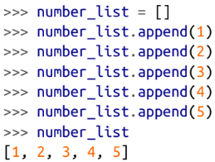

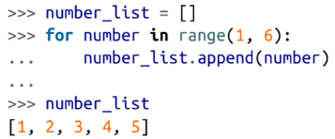

Comprensiones en Listas
(Lubanovic, 2015)
Normalmente hacemos
O también
O bien convertir la salida de range() en una lista directamente
O utilizando comprensión

Slide 38



Comprensiones en Listas
(Lubanovic, 2015)
Sintaxis:
Ejemplo:
Puede incluir una expresión condicional

Slide 39
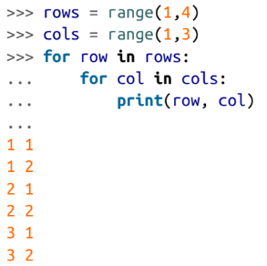
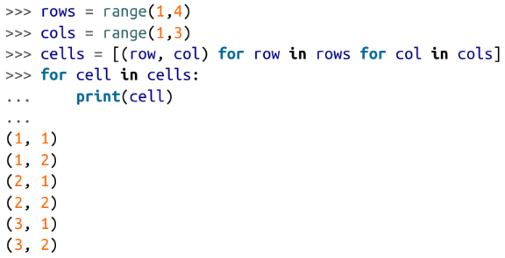
Comprensiones en Listas
(Lubanovic, 2015)
Tradicional
Con Comprensión

Slide 40
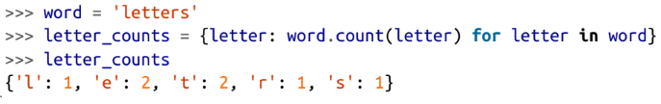
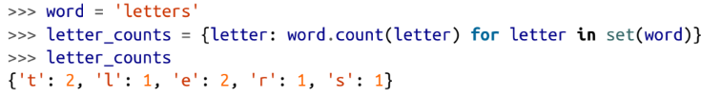
Comprensiones en Diccionarios
(Lubanovic, 2015)
Sintaxis
Lo anterior provoca que algunas letras se contabilicen 2 veces, aunque no pasa nada porque éste es sobre escrito por el mismo número. Una solución puede ser:

Slide 41

Comprensiones en conjuntos
(Lubanovic, 2015)
Sintaxis
Ejemplo

Slide 42
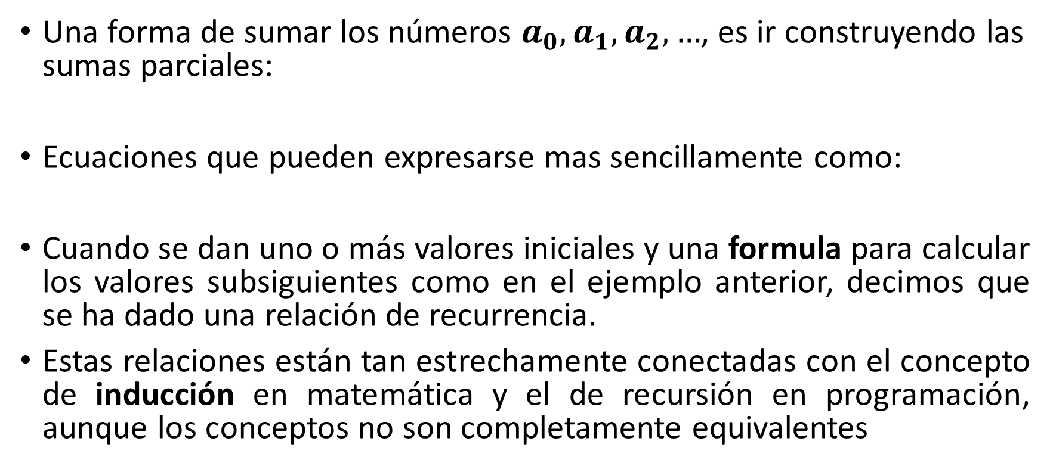
Recursión
(Aguilera, 2020)
Una forma de sumar los números $a_{0},a_{1},a_{2},…$, es ir construyendo las sumas parciales:
Ecuaciones que pueden expresarse mas sencillamente como:
Cuando se dan uno o más valores iniciales y una formula para calcular los valores subsiguientes como en el ejemplo anterior, decimos que se ha dado una relación de recurrencia.
Estas relaciones están tan estrechamente conectadas con el concepto de inducción en matemática y el de recursión en programación, aunque los conceptos no son completamente equivalentes

Slide 43
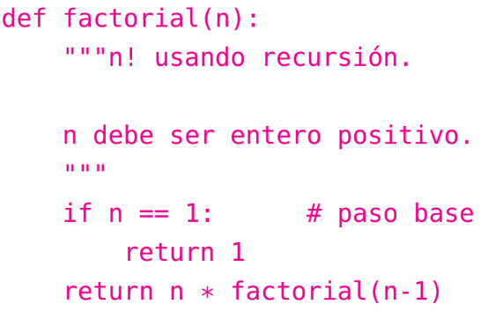
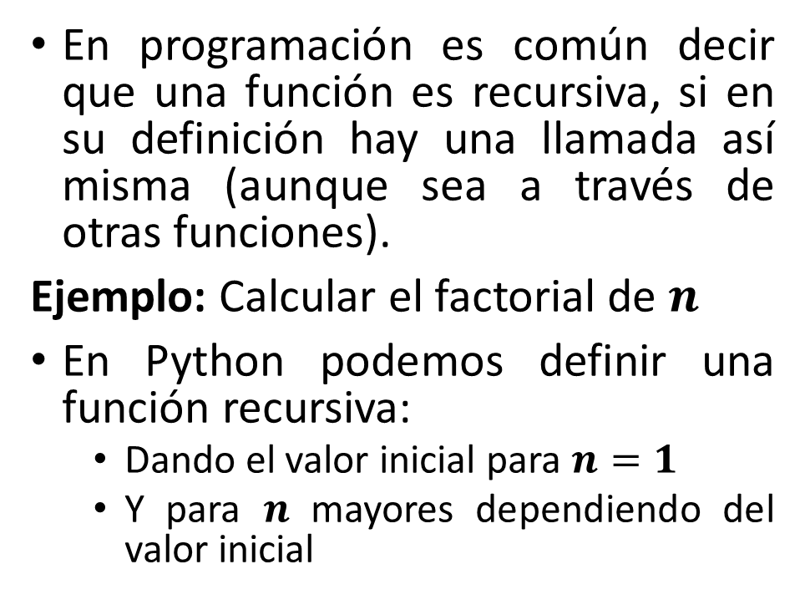
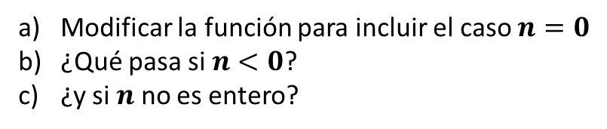
Recursividad
(Aguilera, 2020)
En programación es común decir que una función es recursiva, si en su definición hay una llamada así misma (aunque sea a través de otras funciones).
Ejemplo: Calcular el factorial de $n$
En Python podemos definir una función recursiva:
Dando el valor inicial para $n=1$
Y para $n$ mayores dependiendo del valor inicial
Modificar la función para incluir el caso $n=0$
¿Qué pasa si $n<0$?
¿y si $n$ no es entero?

Slide 44

Recursividad
(Aguilera, 2020)
Definir una función recursiva para calcular la suma de Gauss

Slide 45
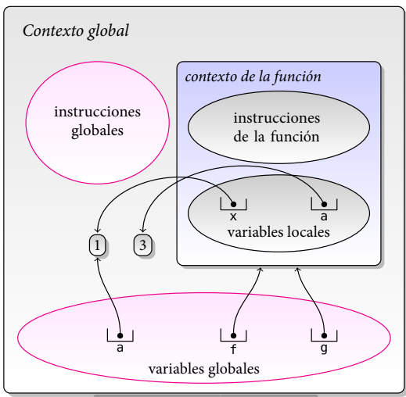
Recursividad
Como sabemos, conceptualmente una función ocupa un lugar en la memoria al momento de ejecución, llamado marco o espacio o contexto de la función.
Ese contexto contiene las instrucciones que debe seguir y lugares para las variables locales

Slide 46
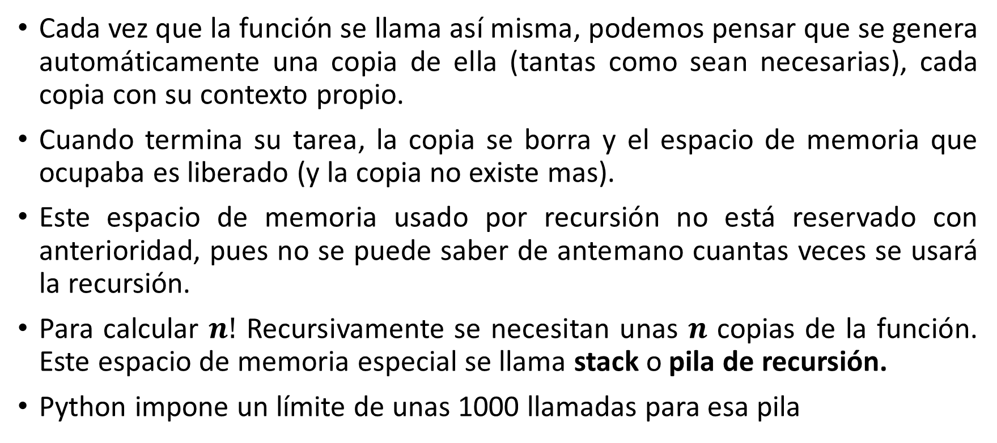
Recursividad
Cada vez que la función se llama así misma, podemos pensar que se genera automáticamente una copia de ella (tantas como sean necesarias), cada copia con su contexto propio.
Cuando termina su tarea, la copia se borra y el espacio de memoria que ocupaba es liberado (y la copia no existe mas).
Este espacio de memoria usado por recursión no está reservado con anterioridad, pues no se puede saber de antemano cuantas veces se usará la recursión.
Para calcular $n!$ Recursivamente se necesitan unas $n$ copias de la función. Este espacio de memoria especial se llama stack o pila de recursión.
Python impone un límite de unas 1000 llamadas para esa pila

Slide 47
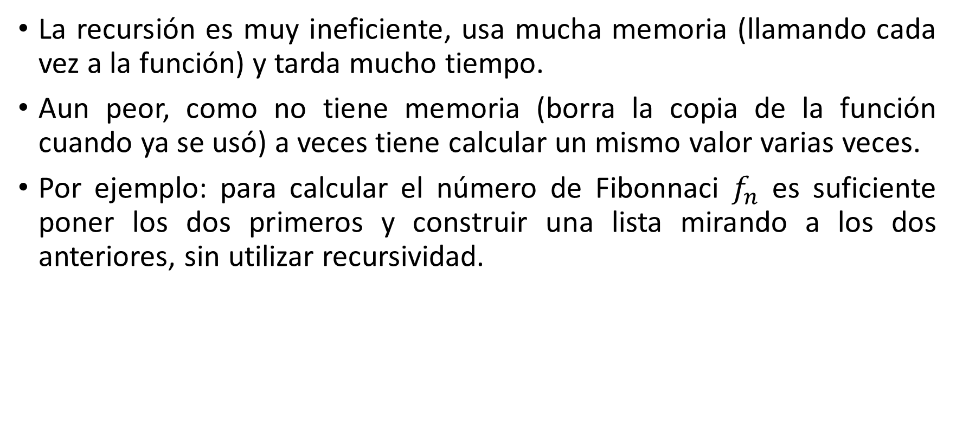
Desventaja de la recursión
La recursión es muy ineficiente, usa mucha memoria (llamando cada vez a la función) y tarda mucho tiempo.
Aun peor, como no tiene memoria (borra la copia de la función cuando ya se usó) a veces tiene calcular un mismo valor varias veces.
Por ejemplo: para calcular el número de Fibonnaci $f_{n}$ es suficiente poner los dos primeros y construir una lista mirando a los dos anteriores, sin utilizar recursividad.

Slide 48
Entonces, ¿Cuándo utilizar recursividad?
La recursión nos permite hacer formulaciones que parecen más naturales o elegantes.
Habrá ocasiones que existen problemas que no son sencillos de resolver usando solamente lazos (while o for), ahí es donde la recursión muestra su potencia.

Slide 49


Actividad
El triángulo de Pascal es un triángulo numérico con números dispuestos en filas escalonadas de manera que
Esta ecuación es la ecuación para un coeficiente binomial. Usted puede construir el triángulo de Pascal agregando los dos números que están, en diagonal, encima de un número en el triángulo. A continuación se muestra un ejemplo del triángulo de Pascal.
Escriba un programa que imprima el triángulo de Pascal. Su programa debe aceptar un parámetro que indique cuántas filas del triángulo se imprimirán

Slide 50
Referencias bibliográficas
Aguilera, N. (23 de abril de 2020). Matemáticas y Programación con Python para Ingenierías. Recuperado el 01 de Julio de 2020, de Olimpiada Matemática Argentina : http://www.oma.org.ar/invydoc/docs-libro/apuntes.pdf
Costa Guzmán, H. (06 de octubre de 2018). Docstrings. Recuperado el 01 de julio de 2020, de Hektor Profe : https://docs.hektorprofe.net/python/documentacion-y-pruebas/docstrings/#:~:text=En%20Python%20todos%20los%20objetos,de%20docstrings%2C%20cadenas%20de%20documentaci%C3%B3n.
González Duque, R. (s.f.). Python para todos. Recuperado el 01 de Julio de 2020, de Universidad Tecnológica Intercontinental : https://www.utic.edu.py/citil/images/Manuales/Python_para_todos.pdf
Lubanovic, B. (2015). Introducing Python. USA: O'Reilly.
Severance, C. R. (02 de abril de 2020). Python para todos: Explorando la información con Python 3. Recuperado el 01 de Julio de 2020, de ACADEMIA : https://www.academia.edu/40030172/Python_para_todos_Explorando_la_informaci%C3%B3n_con_Python_3_Charles_R_Severance

Slide 51
(Aguilera, 2020)
(Costa Guzmán, 2018)
(Lubanovic, 2015)
(Severance, 2020)
(González Duque)

